Slide 1

4조 HashHershe
SNS기반 쇼핑태그 플랫폼
TEAM 4조 해쉬허쉬
김승겸, 하은, 안재완, 문병전, 김다현

Slide 2
목차
4조 HashHershe
01. 개발 목적
02. 팀 구성 및 역할
03. 수행 절차 및 방법
04. 프로젝트 수행 결과
05. 프로젝트 후기

Slide 3
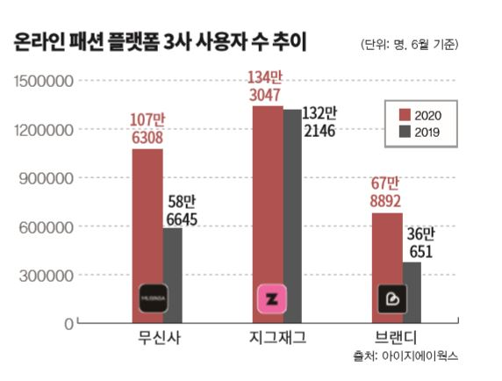
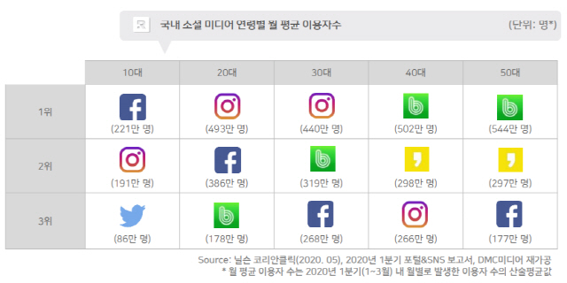
01
개발 목적
4조 HashHershe
1. 시장동향
“코로나19로 인한 비대면 의류 소비가 확산”
“소셜미디어(SNS) 이용자 증가”
Notes:
“코로나19로 인한 비대면 의류 소비가 확산”
패션 상품군별 온라인쇼핑 거래액 2019년 6월 3조3083억원에서 2020년 6월 3조8494억원으로 전년 동기 대비 16.4% 급증 <통계청>
“소셜미디어(SNS) 이용자 증가”
국내 소셜미디어 이용자 2019년 1분기 대비 2020년1분기 15.2% 증가.(3,550만명) 모바일 소셜미디어 이용자 31% 급증. <닐슨 코리안클릭>
2020년 한국의 소셜미디어 이용률은 87%. (전세계 3위)
전 세계 평균 이용률(49%)의 약 1.8배.
<KT경제경영연구소, 디지털렙 DMC미디어 ‘소셜미디어 현황 및 전망’ >

Slide 4
01
개발 목적
4조 HashHershe
2. 문제인식 및 솔루션
“쇼핑 SNS 플랫폼 부재”
“쇼핑 사용자 중심 SNS 플랫폼 기획”

Slide 5

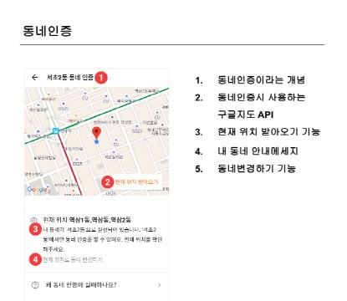
01
개발 목적
4조 HashHershe
3. 사용자 중심 UX 벤치마킹 서비스
▪ 동네인증 API 기능으로
사용자 유입률 증대
▪ 택배교환률 감소(거래의 정확성)
▪ ‘사용자 중심 플랫폼서비스’ 구축
▪ Object Detection 기능으로 사용자들의
선택적 정보 효율적 제공
▪ 사용자의 유입률 증대로
‘소비자(사용자) 중심 UX
SNS플랫폼서비스’ 설계 기획

Slide 6
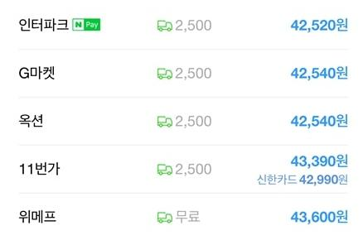

01
개발 목적
4조 HashHershe
4. 기존 쇼핑몰들의 문제점
초창기부터의 근본적인 문제점
수 많은 쇼핑몰 같은 제품 다른 가격대
다양한 옷의 재질, 색
Notes:
수 많은 쇼핑몰 같은 제품 다른 가격대
옷의 재질, 색
명품업체의 경우 같은 숫자의 사이즈더라도
인종이 다르다는 점때문에 업체마다 다른 치수

Slide 7
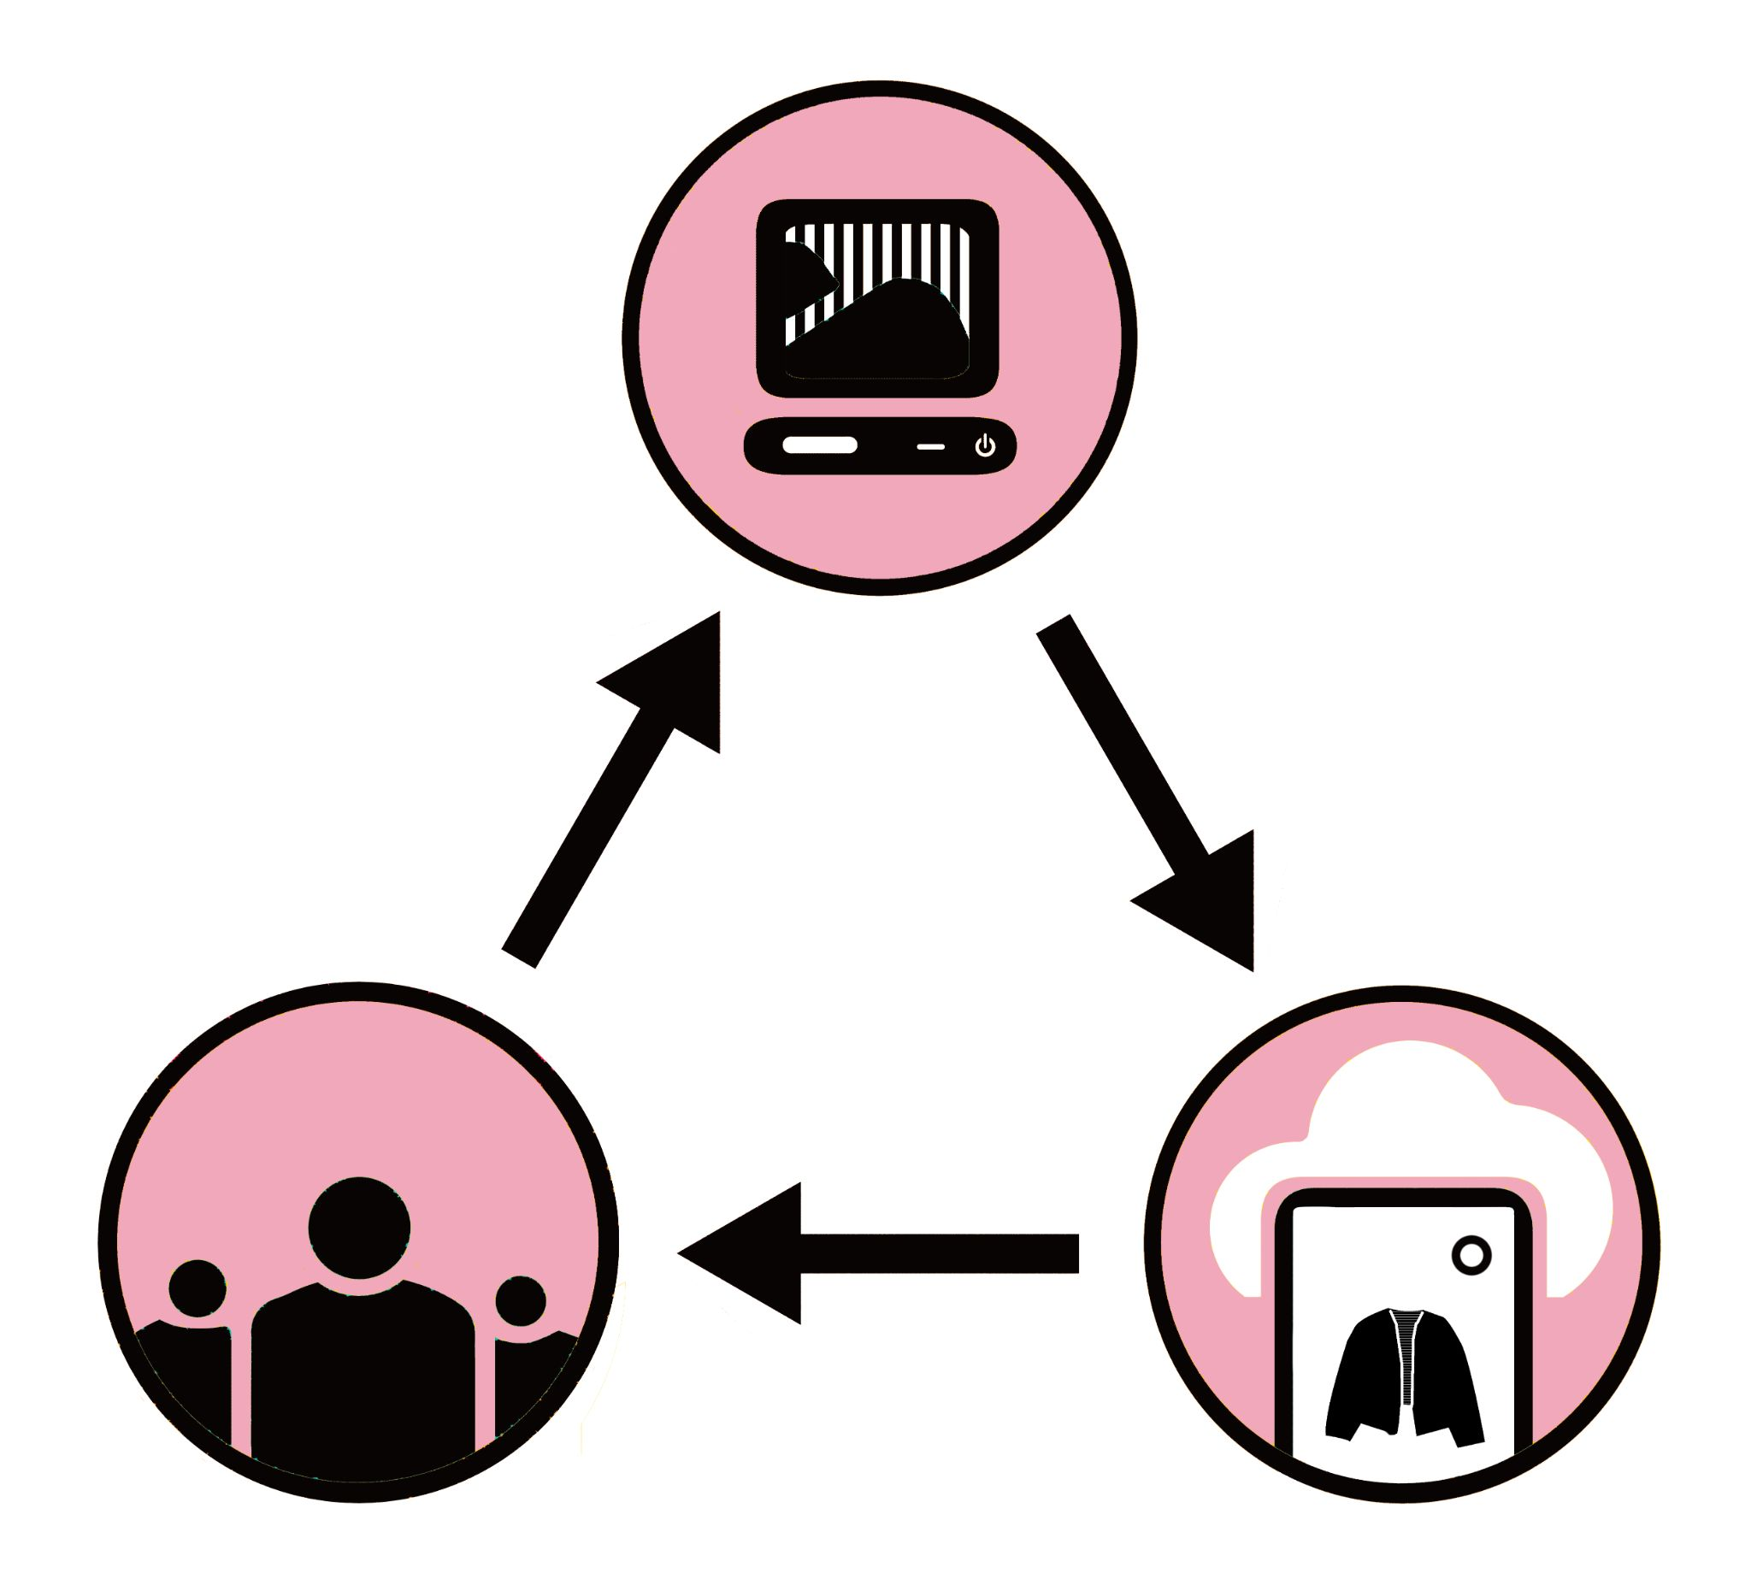
01
개발 목적
4조 HashHershe
5. 프로젝트 목적과 핵심기능
“소비자 중심 UX를 지향하고 판매자 중심을 지양”
디지털환경에 익숙한 패션 혹은 쇼핑피플 MZ세대
해시태그로
가격비교쇼핑몰을 연결
네이버 인공지능 API를 도입하여 빅데이터를 통해
패션트렌드 시각화
소셜기반 소비자 중심 패션네트워크

Slide 8
02
팀 구성 및 역할
4조 HashHershe
1. 팀 구성 및 역할
팀 | 역할
김승겸 (팀 리더) | 각 서비스 기능 연결 및 유지 보수관리 게시물 서비스 설계 및 AI기술 활용 Object Detection 및 CFR 기능 구현 프로필 팔로워 / 팔로우 기능 구현 요구사항 분석 및 데이터베이스 설계 서버 구축 및 배포
김다현 (팀원) | 회원가입 및 로그인기능 구현 무한 메인스크롤 기능 구현 전체적인 디자인 담당
문병전 (팀원) | 검색 서비스 설계 및 구현 분류별 검색 결과, 좋아요, 답글, 댓글 DB연결 및 세부기능 구현 게시글 상세 내용 도출 모달 창 제작 및 디자인 요구사항 분석 및 데이터베이스 설계 해시태그 검색 페이지 디자인

Slide 9
02
팀 구성 및 역할
4조 HashHershe
1. 팀 구성 및 역할
팀 | 역할
안재완 (팀원) | 무한 메인스크롤 기능 구현 메인 게시물 서비스 유지 보수 관리 메인 화면 구성도 완성
하은 (팀원) | 프로필 서비스 설계 및 구현 검색과 프로필 기능 연결 업로드 게시물 DB 연결 및 세부기능 구현

Slide 10










03
수행 절차 및 방법
4조 HashHershe
1. 개발 도구
협업도구
Front-End 개발환경
기타 API
Notes:
개발 도구
협업 도구 : github
프론트 개발 환경 : Spring Tool Suite4, JavaScript, CSS3, html5, jQuery, Bootstrap, JSP, XD
백엔드 개발 환경 : Spring Boot, Java 1.8
DB 관리 : Oracle DB, MySQL, MyBatis
기타 API : NaverCloud AI Service - CLOVA Face Recognition(CFR), Object Detection
Server 관리 : PuTTy, Apache Tomcat v9.0
사진 가져와서 붙이기

Slide 11







03
수행 절차 및 방법
4조 HashHershe
1. 개발 도구
Back-End 개발환경
DataBase관리
Server 관리
Notes:
개발 도구
협업 도구 : github
프론트 개발 환경 : Spring Tool Suite4, JavaScript, CSS3, html5, jQuery, Bootstrap, JSP, XD
백엔드 개발 환경 : Spring Boot, Java 1.8
DB 관리 : Oracle DB, MySQL, MyBatis
기타 API : NaverCloud AI Service - CLOVA Face Recognition(CFR), Object Detection
Server 관리 : PuTTy, Apache Tomcat v9.0
사진 가져와서 붙이기

Slide 12
03
수행 절차 및 방법
4조 HashHershe
2. 프로젝트 수행 절차
구분 | 기간 | 활동 | 비고
기획 및 계획서 작성 | 5/12- 5/19 | 디자인 및 기획 | od사용 결정
DB설계 & 개발 시작 | 5/20- 6/10 | 데이터베이스 설계 및 개발 시작 | 시스템 상세 기능 도출
프로그램 구현 | 5/20- 6/12 | 각 파트별 프로그램 개발 | 구현 및 수정 보완
프로그램 테스트 | 5/31 - 6/14 | 서비스 기능 구현 및 테스트 | 팀별 중간보고 실시
서비스배포 | 6/12- 6/17 | 서비스배포 | 최적화, 오류 수정
포트폴리오 PPT | 6/12 - 6/16 | 포트폴리오 작성 | 중간보고를 통해 ppt수정
보고서 작성 | 6/16 | 보고서 작성 | 없음
프로젝트 시연 (발표) | 6/17 | 발표 | 최적화, 오류 수정

Slide 13






04
프로젝트 수행 결과
4조 HashHershe
1. 구현 기능
회원관리
메인화면
프로필
검색기능
해시태그 검색결과
게시글 작성
Notes:
회원관리
로그인 / 회원 가입
회원 정보 수정
회원 탈퇴
메인화면
관심 게시물 무한스크롤 조회
게시물 상세 내용 조회
해시태그 쇼핑몰 연결
프로필
전체 게시글 조회
게시글 작성, 수정, 삭제
프로필 편집
팔로우/팔로워
검색
아이디 검색
이름 검색
해시태그 검색
해시태그 검색결과
인기 게시물 결과 / 최근 게시물 결과
게시물 상세 내용 조회
댓글기능, 답글기능 및 좋아요
게시글 작성
NaverCloud Platform의 ObjectDetection을 통한 객체 탐지 및 자동 사물 해시태그 추천
NaverCloud Face Recognition(CFR)을 통한 유명인 탐지 및 자동 해시태그 추천
사진 및 게시글 업로드

Slide 14
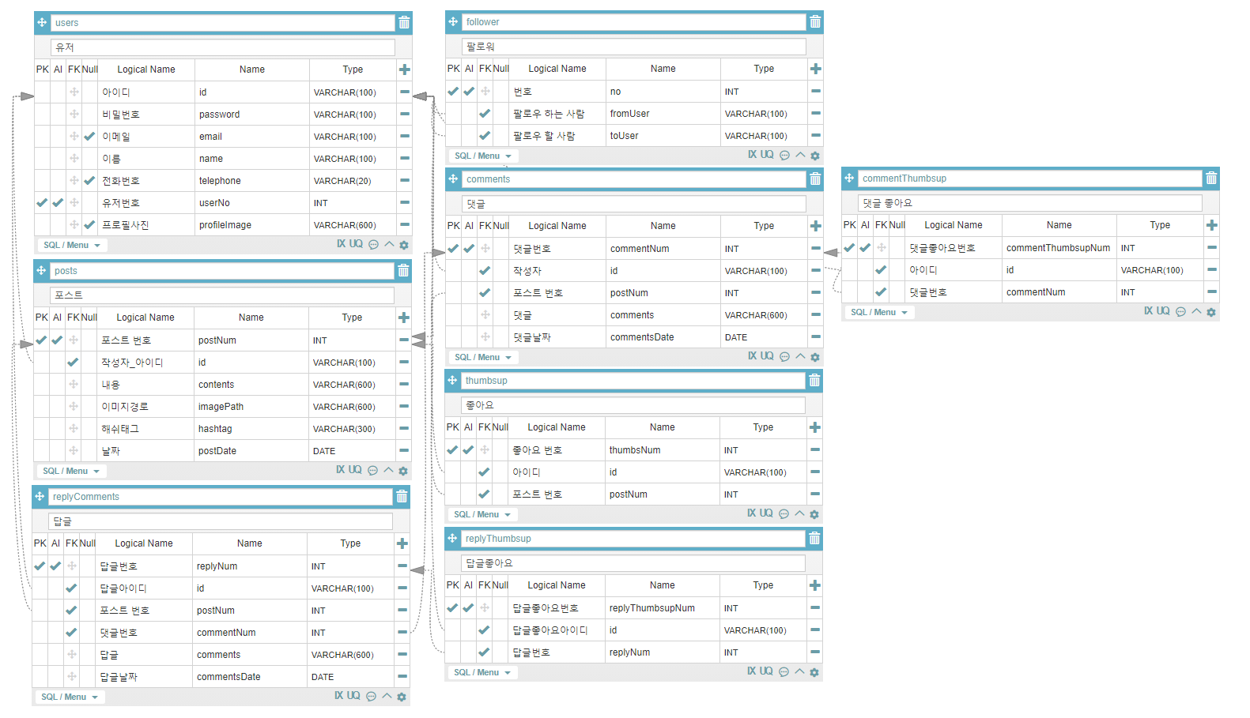
04
프로젝트 수행 결과
4조 HashHershe
2. 데이터베이스 설계

Slide 15
04
프로젝트 수행 결과
4조 HashHershe
4. 웹페이지 계층구조
Login
SignUp
Search
MainPage
Profile
HashTag
SearchList
ShowPost
UploadPost
Post
Edit
#Object Detection
#CFR
#Id
#Name
Upload
Show
해시태그
이용
가격비교
쇼핑몰 연결
#Object Detection
#CFR 자동 추출
해시태그추가가능
Post
Profile

Slide 16
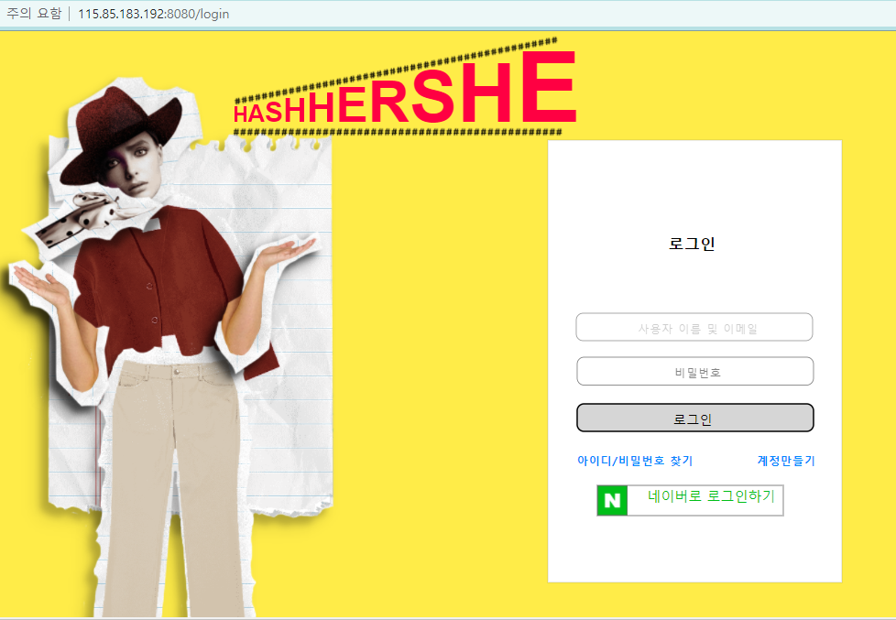
04
프로젝트 수행 결과
4조 HashHershe
5. 기능화면 - 로그인
Notes:
로그인 회원가입

Slide 17

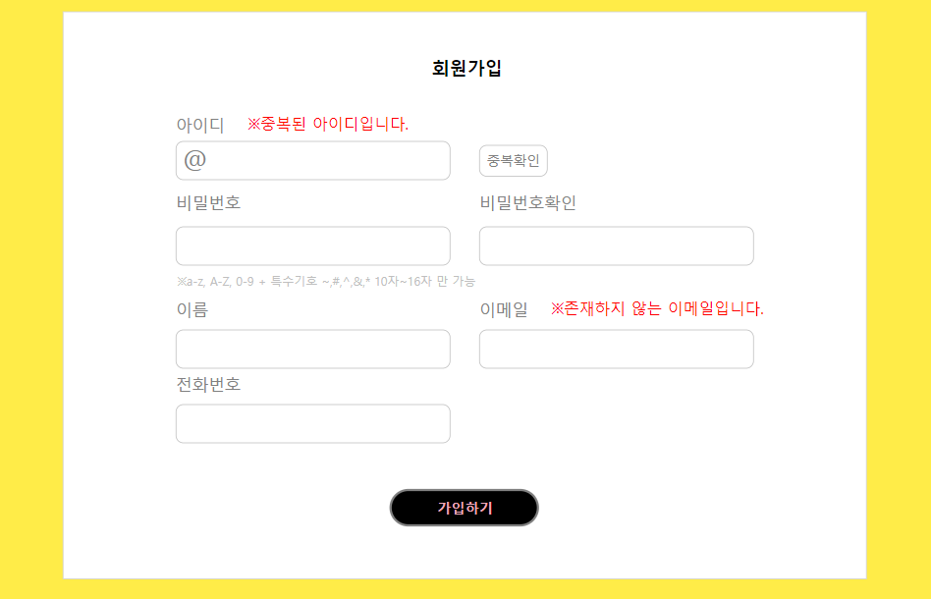
04
프로젝트 수행 결과
4조 HashHershe
5. 기능화면 - 회원가입
Notes:
회원관리
회원 가입
회원 정보 수정
회원 탈퇴

Slide 18
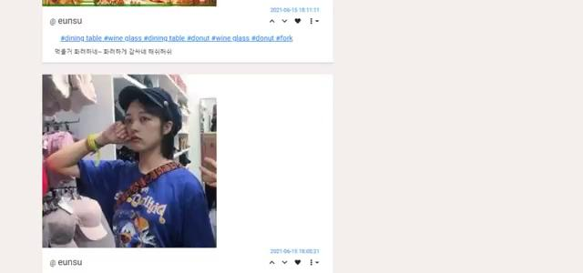
04
프로젝트 수행 결과
4조 HashHershe
5. 기능화면 - 메인페이지
Notes:
관심 게시물 무한스크롤

Slide 19

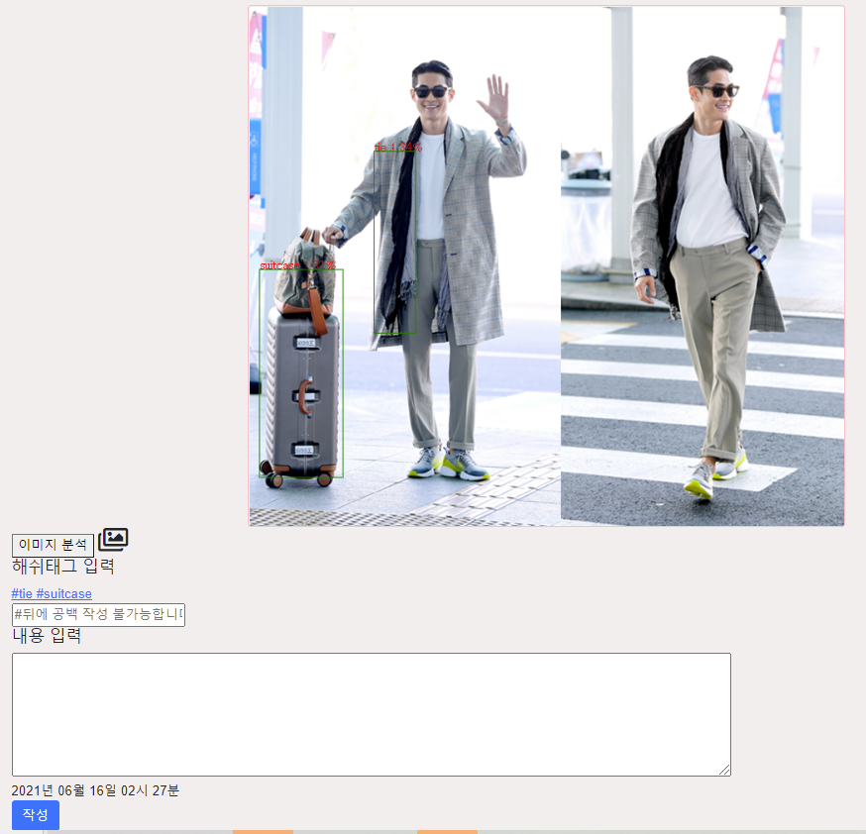
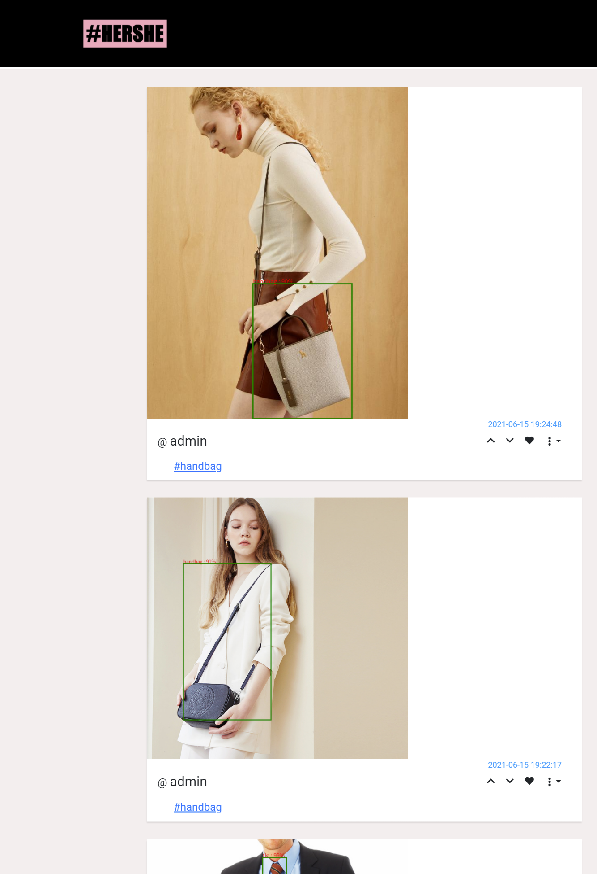
04
프로젝트 수행 결과
4조 HashHershe
5. 기능화면 - 메인페이지 및 게시글 작성
Notes:
메인 페이지
- 검색/게시글/프로필
- 무한 스크롤
- 팔로잉 게시글 내용 상세 조회
게시글 작성
- 네이버 API 활용
(ObjectDetection, CFR)
- 해시태그 자동 / 추가 입력
- 쇼핑몰 자동 연결

Slide 20
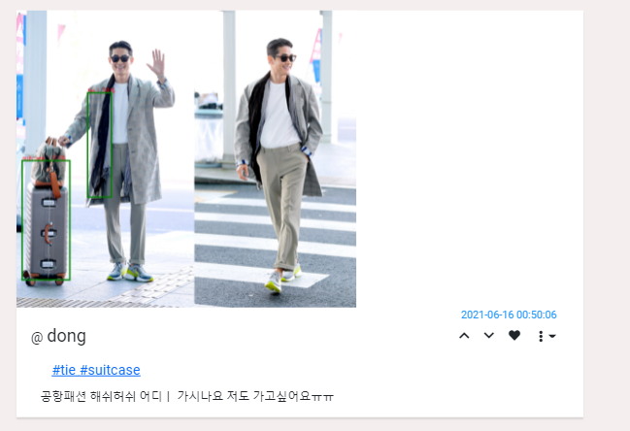
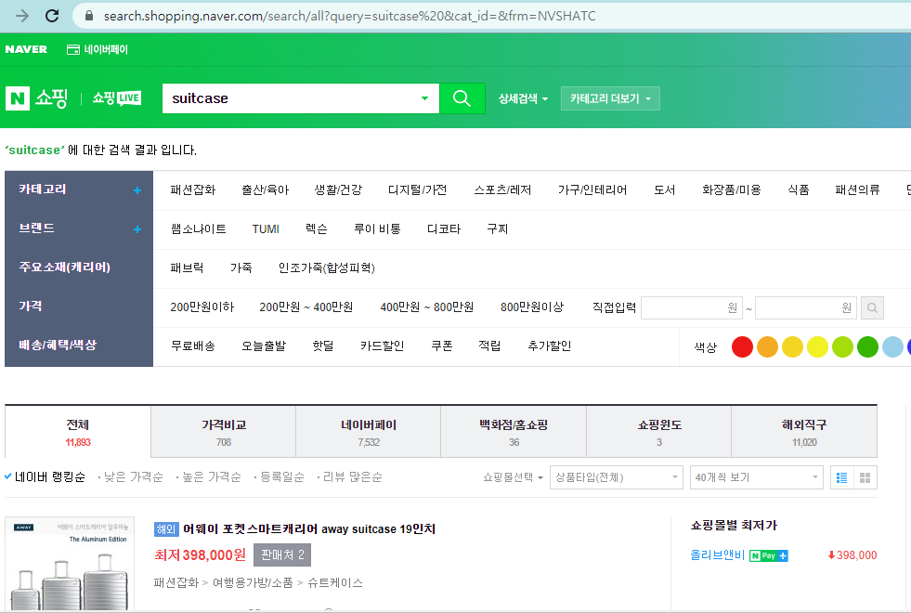
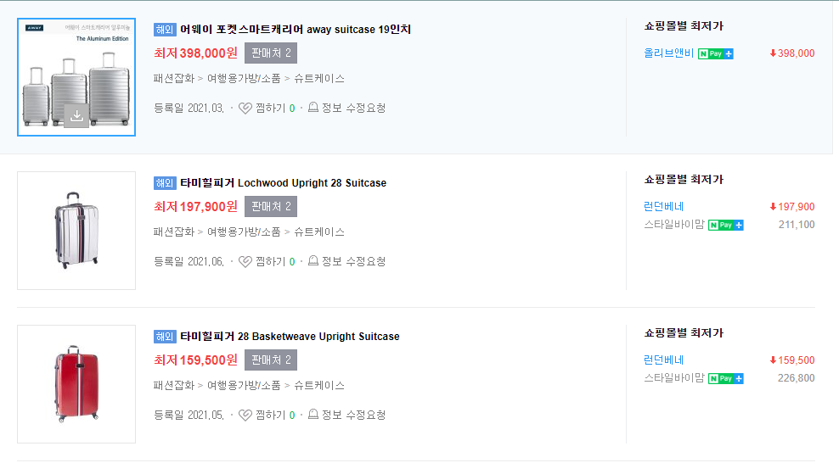
04
프로젝트 수행 결과
4조 HashHershe
5. 기능화면 - 메인페이지 게시글 해시태그 쇼핑몰 연결
Notes:
메인화면
해시태그 쇼핑몰 연결

Slide 21

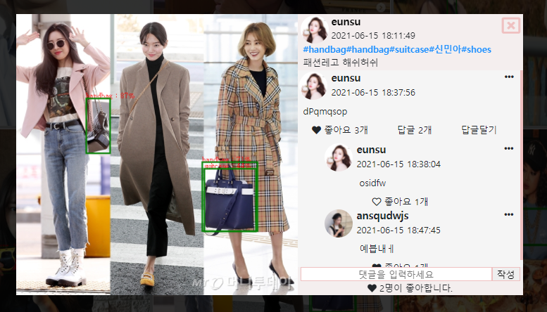
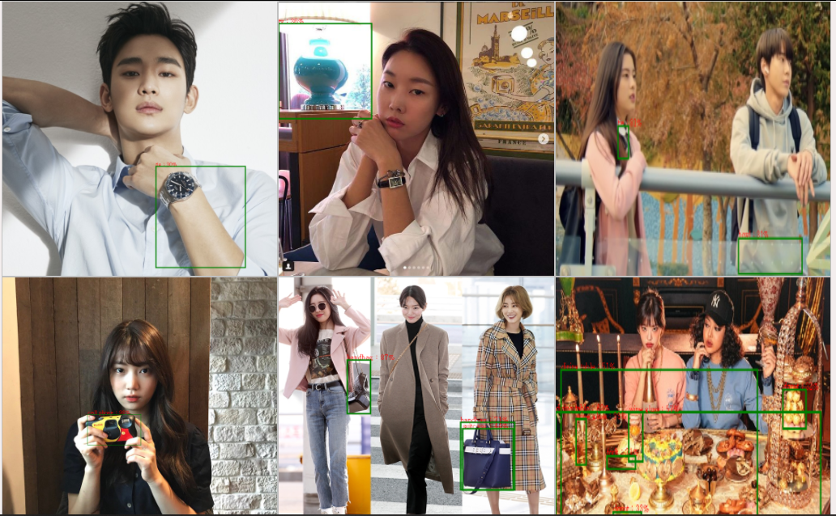
04
프로젝트 수행 결과
4조 HashHershe
5. 기능화면 - 프로필
Notes:
프로필
- 전체 게시물 조회
- 자신의 프로필 이미지 등록 / 게시물업로드 / 프로필 편집
- 검색창결과 타인 프로필 연결
- 팔로잉, 팔로우 / 댓글, 답글, 좋아요 기능

Slide 22
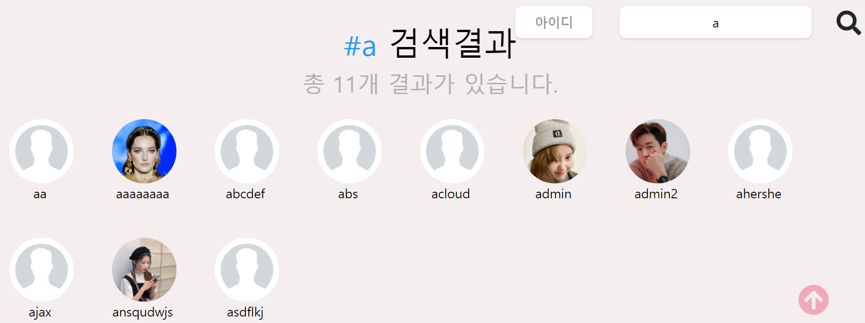
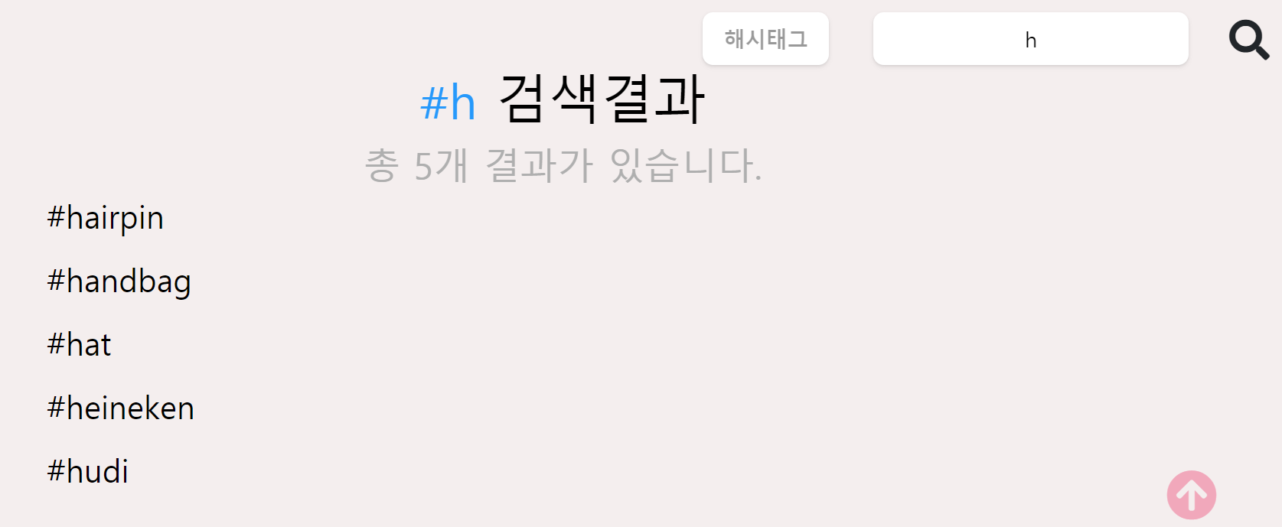
04
프로젝트 수행 결과
4조 HashHershe
5. 기능화면 - 검색
Notes:
기능 별 검색
- 아이디
- 이름
- 해시 태그
해시태그 검색 결과
- 인기 게시물 결과 /
최근 게시물 결과
- 게시물 상세 내용 조회
- 댓글기능, 답글기능 및 좋아요

Slide 23
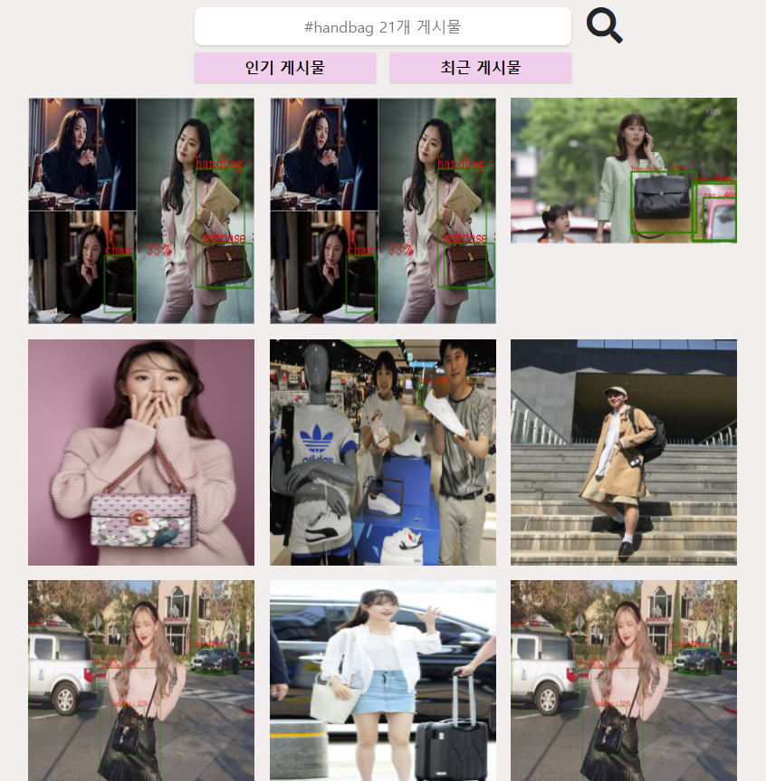
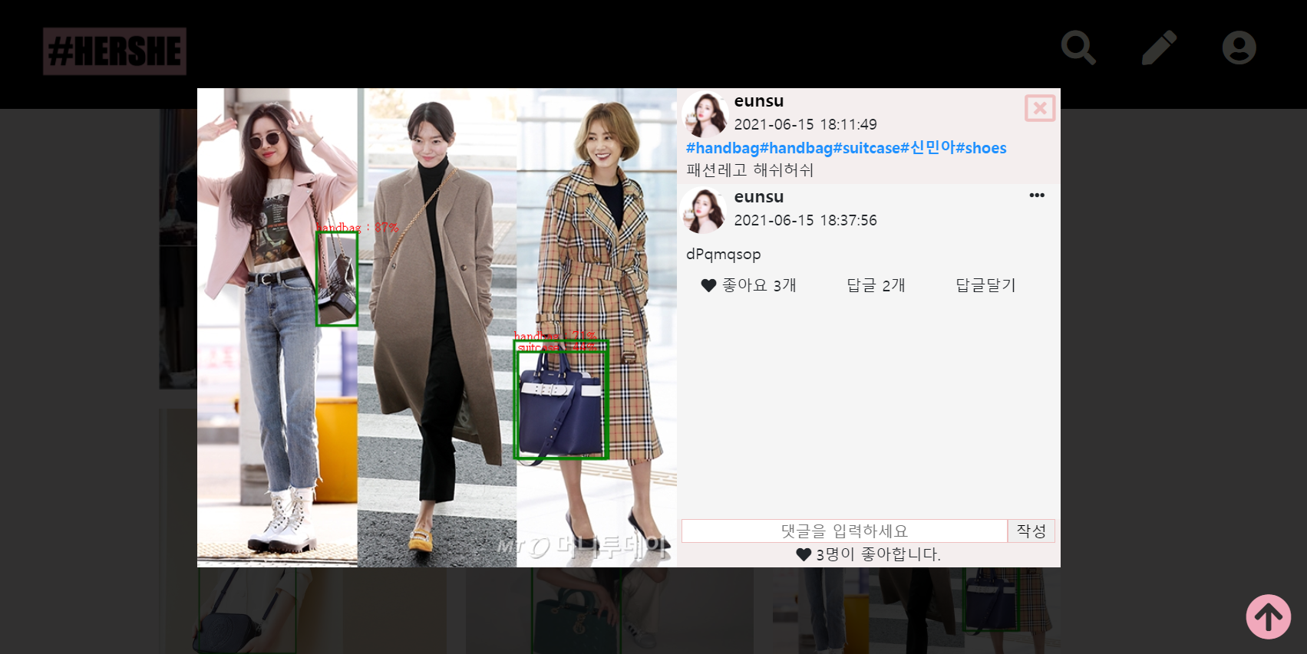
04
프로젝트 수행 결과
4조 HashHershe
5. 기능화면 - 해시태그 검색 결과
Notes:
게시물 검색
- 아이디 / 이름 / 해시태그
- 원하는 글 확인
- 댓글
- 좋아요

Slide 24
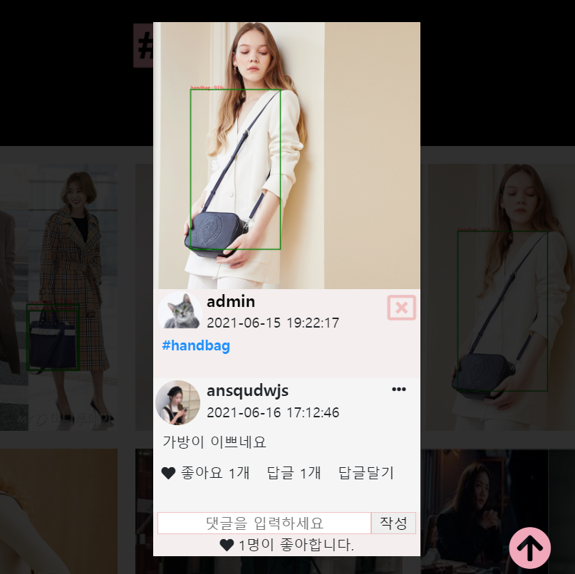
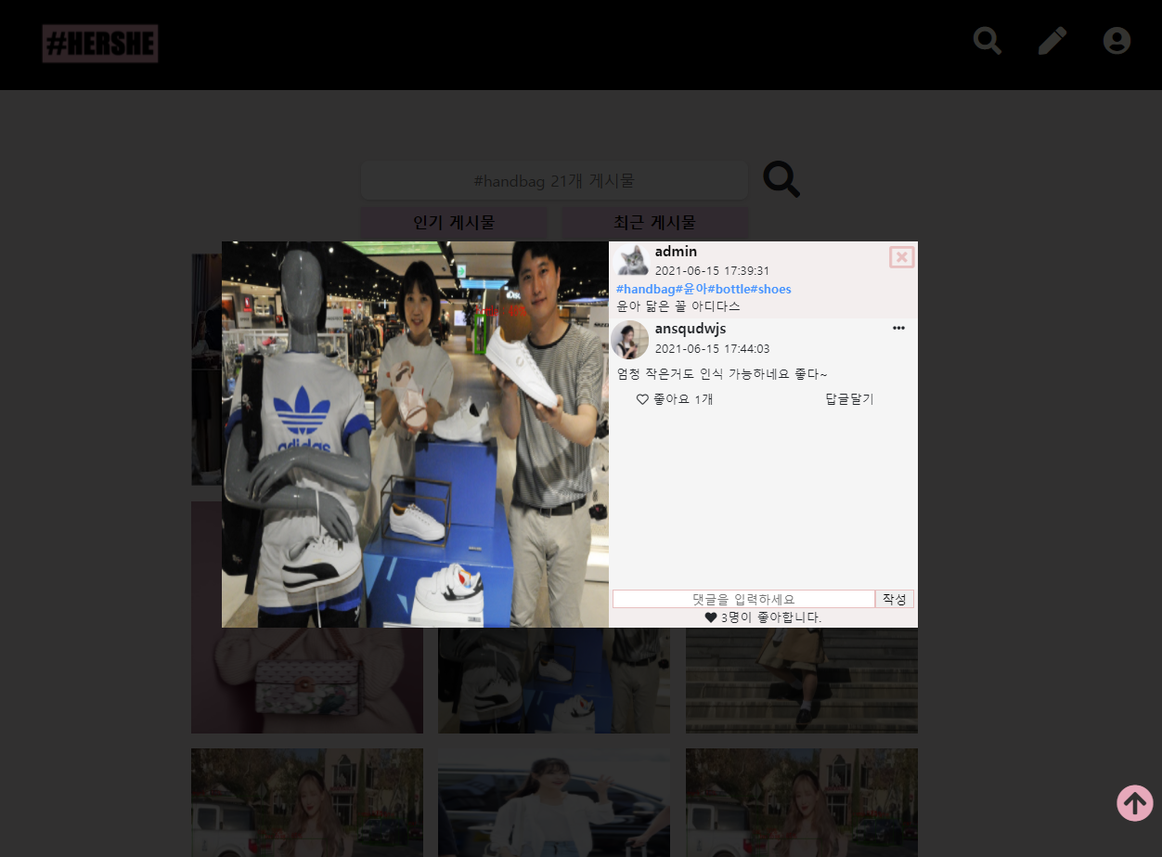
04
프로젝트 수행 결과
4조 HashHershe
5. 기능화면 - 반응형 화면 구현
Notes:
게시글 보기
- 화면 너비에 따른 반응형 페이지 구현

Slide 25
04
프로젝트 수행 결과
4조 HashHershe
5. 기능화면 - 프로젝트 시연
프로젝트 시연

Slide 26
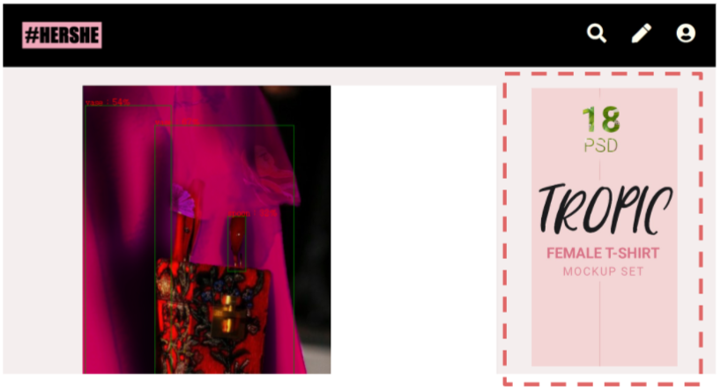
04
프로젝트 수행 결과
4조 HashHershe
6. 예측 수익 모델 - 광고 삽입

Slide 27
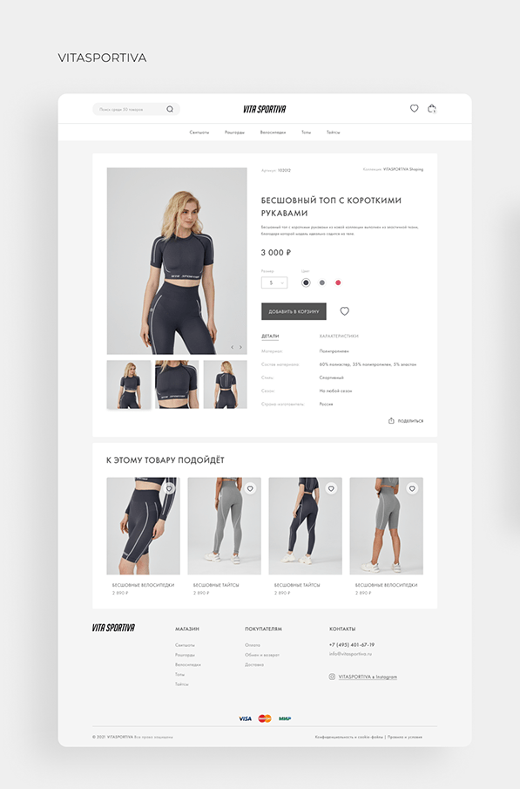
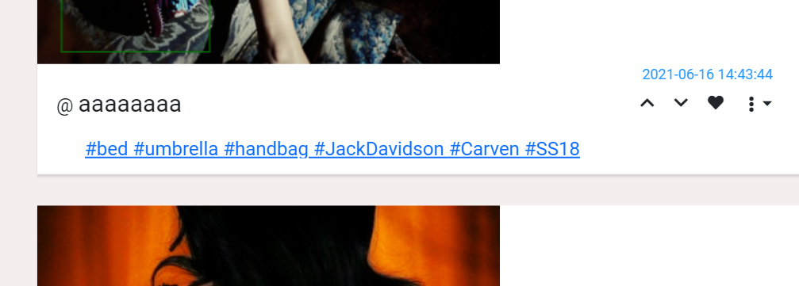
04
프로젝트 수행 결과
4조 HashHershe
6. 예측 수익 모델 - 제휴 쇼핑몰 연결
Notes:
해시태그 클릭시 제휴 쇼핑몰로 이동 가능

Slide 28
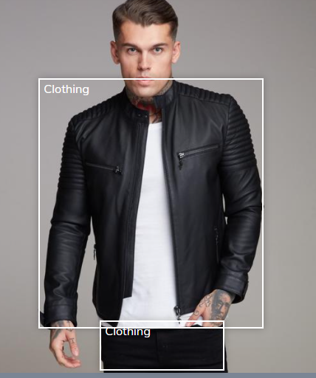
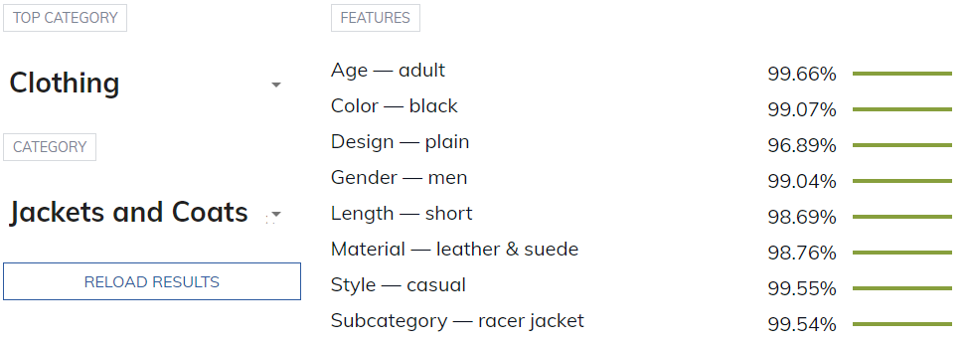
04
프로젝트 수행 결과
4조 HashHershe
7. 프로젝트 보완 방안 및 장기화 시 방향성
모바일 (SNS플랫폼의 요구사항)
반응형 웹
네이버 Object Detection의 부정확성
ximilar 와 같은 Fashion Tag AI로 변경
사용자임의로 작성된 데이터의 부정확성
다양한 쇼핑몰과의 연결 (개인 쇼핑몰과의 연결이 되는가)
쇼핑몰들과의 제휴
중복된 해시태그
예시: https://demo.ximilar.com/fashion-tagging
Notes:
https://demo.ximilar.com/fashion-tagging

Slide 29
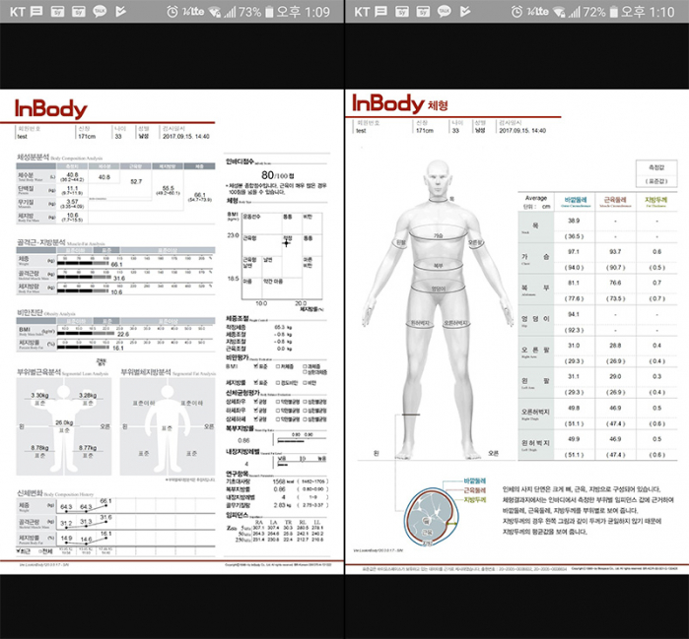
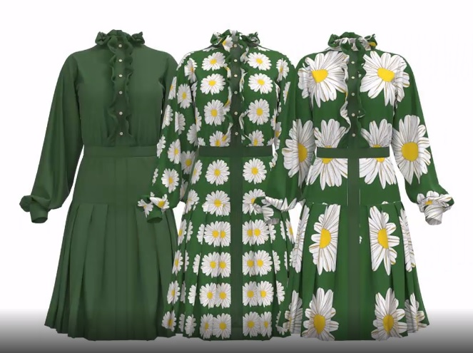
04
프로젝트 수행 결과
4조 HashHershe
7. 프로젝트 관리 방안 및 장기화 시 방향성
“SNS기반 쇼핑태그플랫폼 > SNS판매 소셜커머스 > 조립식 의류 제작플랫폼”
(데이터수집)
보통 혼자서 치수를 정확하게 재는 것은 불가능하고 몸무게는 변동되기 쉽기 때문에 차별화된 시스템으로 인바디를 통해 근육량과 키, 몸무게를 재고 평소에 하는 운동을 적게한뒤 데이터를 자동으로 치수를 반환
각 가지 의류의 파트그룹별 원하는 양식과 크기를 선택하여 구매

Slide 30
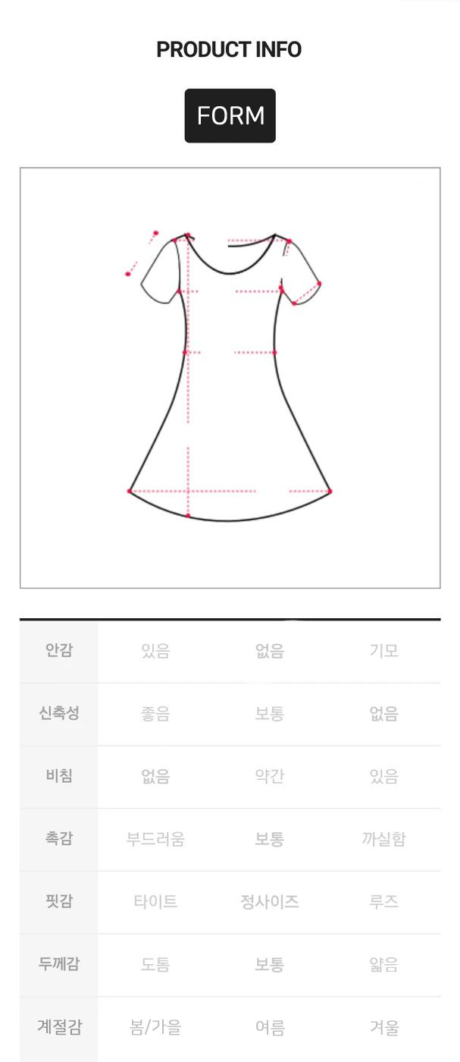
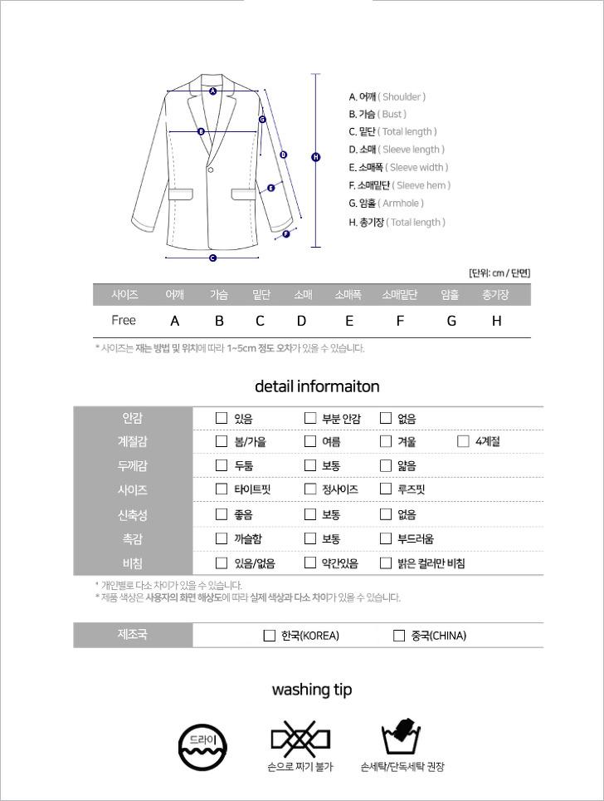
04
프로젝트 수행 결과
4조 HashHershe
7. 프로젝트 관리 방안 및 장기화 시 방향성
디자인 데이터 수집, 구성
(ex세미-오버, 빈티지 등등)
사용자 접근성을 위한
fbx 프론트 구현

Slide 31





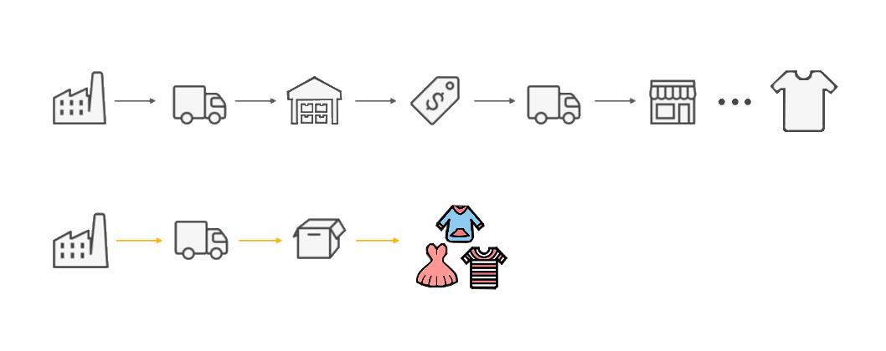
04
프로젝트 수행 결과
4조 HashHershe
8. 기대 효과
현 시장의 흐름에 부합
성장가능성 잠재
사용자 맞춤형 소셜 네트워크 서비스
#
MZ
쇼핑몰(제휴업체)의 재고율 축소에 기여, 생산의 효율성 증대
원하는 정보들의 쇼핑 접근성 향상
타겟층 유입률 증가
Notes:
사용자들이 올린 게시물들의 자동 완성 해시태그 추출과 사용자들의 직접 입력한 해시태그들을 바탕으로 검색 기능으로 최신트렌드나 사용자의 선호도, 인기의 요소들을 알 수 있다.(사용자의 패션 트렌드, 클릭 선호도 자동 시각화 가능)
AI기술의 자동인식 및 해시태그 쇼핑몰 연결로 원하는 정보들의 쇼핑 접근성 향상시킨다. (사용자의 호기심 증대로 유입율을 증대 요인 )
소셜 네트워크 서비스 기반 플랫폼이기 때문에, 타겟층인 MZ세대의 유입이 수월해진다. (타겟층의 유입 증대요소 구비)
AI의 OD기능과 사용자 입력의 해시태그 축적 데이터들을 통해 사용자 맞춤형 소셜 네트워크 서비스가 가능해진다. (기능의 정확성, 신뢰성 증대 잠재력)
SNS 사용자 증가라는 시대적 흐름, 온라인 패션업계의 성장, AI 기술의 대두의 결합으로 현 시장의 성격과 부합한다. (SNS 기반 쇼핑태그 플랫폼의 성장 가능성)

Slide 32
05
프로젝트 후기
4조 HashHershe
구분 | 내용
프로젝트 수행 중 어려움 극복 사례 | 여러 사람이 한꺼번에 같이 코딩을 하기 때문에 합치는 과정에서의 오류가 많이 발생했다. → 각자 맡은 파트가 다르다보니 팀원이 작성했던 코드를 애자일적으로 매일매일 토론과 소통으로 해결하였다. 코딩 작업 과정에서 맞닥뜨리는 오류와 에러들을 매번 해결하는게 쉽지 않았다. → 구글링과 코드의 논리적 인과관계를 분석해보면서 해결할 수 있는 부분은 해결했고, 그 외의 부분들은 팀원들에게 조언을 구했다.
프로젝트에서 잘한 부분 | 메인에서 포스트를 보여주는 구성 디자인이 예쁘고 만족스럽게 잘 나왔다. NaverAPI를 적절하게 사용해서 목표하던 서비스 플랫폼으로 완성했다. ajax 비동기 통신과정에서 필연적으로 순차적으로 데이터를 불러와야 하는 과정이 존재했지만 함수화를 통해 동기적으로 데이터를 불러오는 과정을 최대한 지양하여 데이터 로딩 속도를 높였다. 기능 구현의 막히는 부분들에 있어, 팀원들로부터 조언을 받은면서 서로 해결해나갔다. 팀원들 개개인의 역량의 조화로 각자의 강점들이 서로의 부족한 점을 보완해나갔다. (높은 팀워크) 리더가 각자의 맡은 파트를 기능적으로 총괄관리와 연결이 프로젝트 구성의 완성도와 짜임새를 높였다. (유지보수 및 관리 성공)

Slide 33
05
프로젝트 후기
4조 HashHershe
구분 | 내용
프로젝트에서 아쉬운 부분 | 메인에서 모달창 띄워주는 것을 시간이 부족해서 다 하지 못한 것. 모든 과정이 온라인이라서 오프라인보다 효율성이 떨어졌다. 짧은 기간동안 방대한 양을 다루다보니 제대로 모든 기능을 이해하지 못한 상태로 사용한 것 같다. 계획한 내용만큼 기능적으로 완성도를 높이지 못한 것이 아쉬웠다. 사물인식이 가장 핵심 기능이었지만 NaverCloud의 AI Service를 제공받아 이용하다보니 서버에 정해진 사물 및 유명인만 인식하고 추가적인 학습을 시키지 못해 인식률이 떨어지는 점이 많이 아쉬웠다. (Naver AI Service의 기능적 한계점)
프로젝트를 통한 진로설계, 취업분야 탐색 및 결정 등 도움 | 직접 문제를 직면하고 해결하는 과정에서 코딩 실력이 향상한 것 같다. 백앤드 개발자로의 실무적 코딩 연습을 해볼 수 있었다. 서비스 기획자라는 직업으로 취업을 하기 위한 과정으로 개발의 툴을 배워보고 개발자들의 사고과정을 이해해보고 싶어서 이 교육을 신청했었다. 그런데 최종 프로젝트를 해보면서 개발자들이 선호하는 대화방식, 관점에 대해서 많이 알게되고 배웠다. 개발자들과 협업할 때, 특히 코딩의 수정 및 유지 보수과정이 쉽지 않음을 직접 깨닫다 보니, 협업과정에서 어떻게 접근해야하는지를 깨닫게 되었다.

Slide 34
4조 HashHershe
Thank you

Slide 35
4조 HashHershe
Q & A

